Slide 1
Автоматизация работы с документами: извлечение сущностей и фактов из сообщений о раскрытии
Факультет экономических наук
Москва, 2022
Коняева Екатерина, Зародова Олеся, Мальков Сергей

Slide 2
ЦЕЛИ И ЗАДАЧИ СЕРВИСА
Факультет экономических наук
Москва, 2022
Цели
Задачи
Автоматизация сбора информации из источников сети Интернет
Создание отказоустойчивого алгоритма извлечения данных с e-disclosure.ru
Эффективная пред- и пост-обработка данных
Разработка минимально необходимых шагов представления текстовых данных
Разработка универсальных правил извлечения сущностей
Поиск оптимальных правил (регулярных выражений) для нахождения паттернов
Оптимальная стратегия извлечения сущностей и фактов
Оптимизация по времени и памяти применения алгоритма извлечения данных

Slide 3
ОБЗОР АНАЛОГИЧНЫХ СЕРВИСОВ
Факультет экономических наук
Москва, 2022
ScraperAPI
ParseHub
FMiner
Работа с AJAX
Работа с GUI
Десктоп решение
Обход CAPCHA
Экспорт в JSON, CSV, XLSX
Многопоточность
Нет извлечения сущностей
Нет извлечения сущностей
Нет извлечения сущностей
Сохранение «сырых» данных
Нет пост-обработки данных
Только скрэпинг

Slide 4
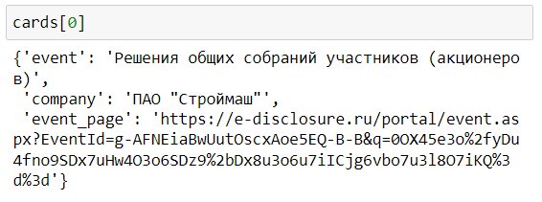
ЭТАП 1: ПАРСИНГ СООБЩЕНИЙ О РАСКРЫТИИ
Факультет экономических наук
Москва, 2022
Эмуляция браузера через Selenium
POST-запрос с данными для поиска
GET-запрос HTML-кода ответа
Создание карточек из данных поисковой выдачи
Фильтрация Решений собраний участников (акционеров)
Результат 1-го этапа

Slide 5
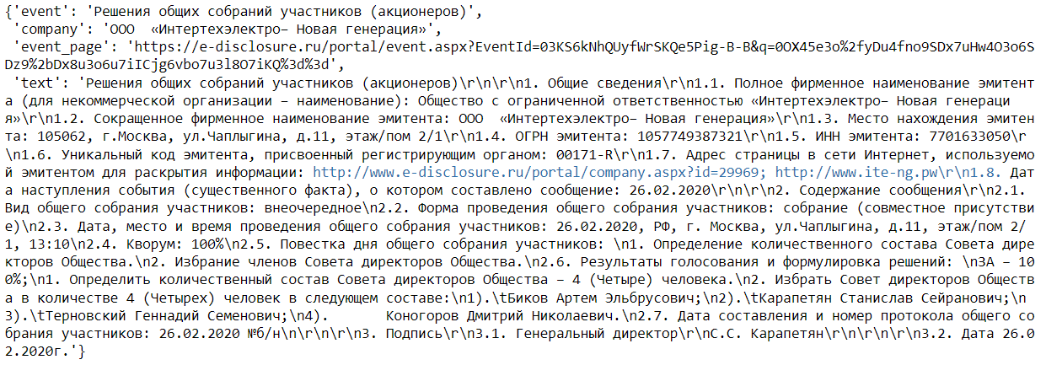
ЭТАП 2: ПАРСИНГ ТЕКСТОВ СООБЩЕНИЙ
Факультет экономических наук
Москва, 2022
GET-запрос по ссылке сообщения из карточки
Выявление блока с текстом сообщения
Добавление текста в карточку сообщения
Результат 2-го этапа

Slide 6
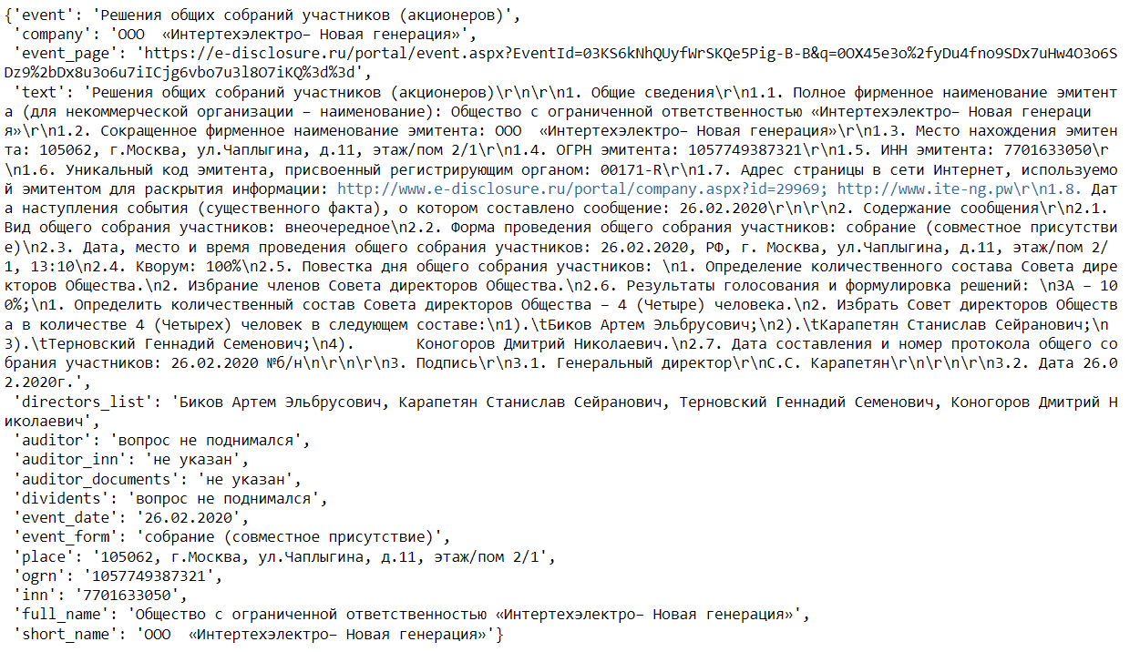
ЭТАП 3: ВЫДЕЛЕНИЕ СУЩНОСТЕЙ И ФАКТОВ
Факультет экономических наук
Москва, 2022
Создание регулярных выражений для поиска паттернов в текстах
Поиск подстрок текстов сообщений, содержащих созданные паттерны
Выделение из подстрок сущностей и фактов паттернами регулярных выражений
Фильтрация сущностей и фактов по специальным правилам
Обновление карточек сообщений выделенными сущностями и фактами
Результат 3-го этапа

Slide 7
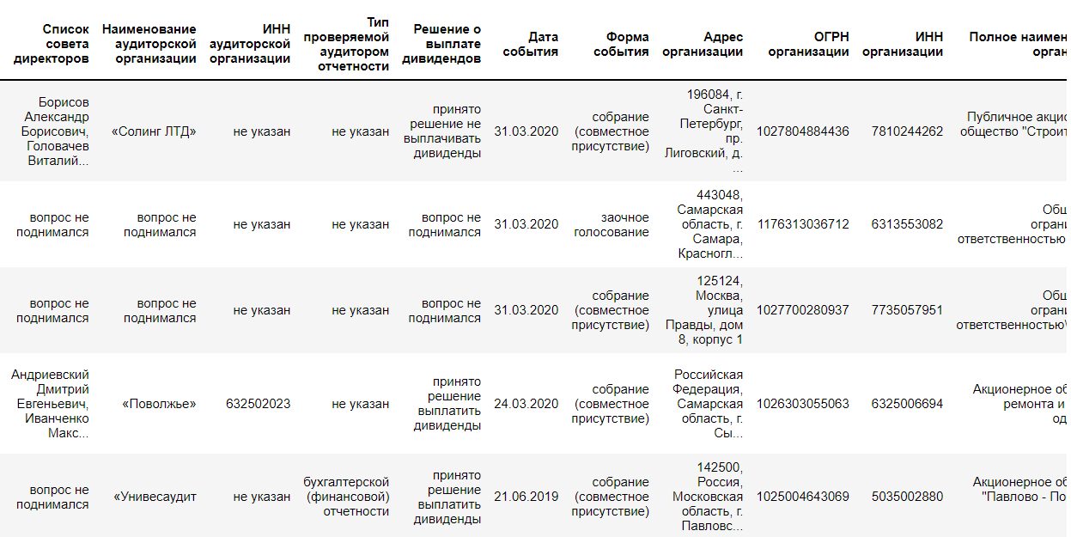
ЭТАП 4: СОЗДАНИЕ СВОДНОЙ ТАБЛИЦЫ
Факультет экономических наук
Москва, 2022
Создание датафрейма из карточек
Пост-обработка сводной таблицы
Экспорт таблицы в формат XLSX
https://github.com/ekaterinaHSE/disclosure_messages
Результат 4-го этапа

Slide 8
ВЫВОДЫ
Факультет экономических наук
Москва, 2022
Поиск оптимальных паттернов оптимально осуществлять с помощью регулярных выражений
Наиболее эффективным является двухуровневый алгоритм: (1) поиск подстрок с требуемой информацией, (2) если найдены, поиск непосредственно сущностей
При работе с регулярными выражениями не требуется особой пред-обработки данных, паттерны игнорируют специальные символы
Регулярные выражения не позволяют полностью отказаться от формирования специальных правил семантической фильтрации получившихся сущностей
Коммерческое использование полученной информации требует проведения глубокой постобработки данных

Slide 9
РЕКОМЕНДУЕМЫЕ НАПРАВЛЕНИЯ РАЗВИТИЯ
Факультет экономических наук
Москва, 2022
Увеличение количества выявляемых сущностей и фактов – разложение всего текста сообщения о раскрытии на набор сущностей
Расширение охвата сервисов для получения разноплановой информации об организациях (реестр ЕГРЮЛ, ЕГРН, ФССП)
Создание GUI-оболочки для удобного и User-friendly взаимодействия с сервисом
Оптимизация используемых паттернов для более универсального поиска сущностей без необходимости в специальных правилах фильтрации по семантике
Интеграция методов машинного обучения в алгоритм поиска сущностей: разметка частей речи, структурирование текстов по текстовым эмбеддингам

Slide 10
ВКЛАД УЧАСТНИКОВ КОМАНДЫ
Факультет экономических наук
Москва, 2022
Екатерина Коняева:
- парсинг карточек сообщений о раскрытии через Selenium (написание кода)
- создание паттернов поиска списка совета директоров
- написание поискового цикла для списка совета директоров
Олеся Зародова:
- создание паттернов поиска наименования аудитора, его ИНН и типа отчетности
- создание паттернов поиска даты, формы события и наименований эмитента
- написание поисковых циклов для указанных паттернов
Сергей Мальков:
- создание паттернов поиска информации о дивидендах, адресе, ИНН и ОГРН
- написание поисковых циклов для данных паттернов
- создание сводной таблицы данных, пост-обработка
- создание презентации
https://github.com/ekaterinaHSE/disclosure_messages

Slide 11
СПАСИБО ЗА ВНИМАНИЕ!

